Slide 1

INICIATIVA EMPRESARIAL
Curso académico 2022-2023
Luisa Eugenia Reyes Recio
María José Pinillos Costa
©2023 Autoras Luisa Eugenia Reyes Recio y María José Pinillos Costa Algunos derechos reservados Este documento se distribuye bajo la licencia “Atribución-CompartirIgual 4.0 Internacional” de Creative Commons, disponible en https://creativecommons.org/licenses/by-sa/4.0/deed.es
Departamento de Economía de la Empresa

Slide 2

TEMA 3
DISEÑO DEL MODELO DE NEGOCIO
Este documento está protegido por una licencia de Creative Commons

Slide 3
Índice del tema
3.1 Definiciones y conceptos clave del Modelo de negocio
3.2 El Business Model Canvas como herramienta de diseño
  3.2.1 Modulos del Business Canvas
  3.2.2 El Business Model Canvas y sus epicentros de innovación
3.3 Gestion simultanea de modelos de negocio
Este documento está protegido por una licencia de Creative Commons

Slide 4
Objetivos de aprendizaje
Diferenciar entre el modelo de negocio y el plan de negocio
Definir y caracterizar un modelo de negocio
Conocer el Business Model Canvas como herramienta básica del diseño del modelo de negocio
Utilizar el Business Model Canvas para innovar en el modelo de negocio
Este documento está protegido por una licencia de Creative Commons

Slide 5
Definiciones y conceptos clave (I)
¿Es un plan de negocio igual a un modelo de negocio?
Es importante conocer la diferencia al emprender o al desarrollar proyectos empresariales
¿Qué es un modelo de negocio? ¿Y un plan de negocio o de empresa?
Este documento está protegido por una licencia de Creative Commons

Slide 6

¿Qué es un modelo de negocio?
Definiciones y conceptos clave (II)
El modelo de negocio “describe las bases sobre las que una empresa crea, proporciona y capta valor” [Osterwalder. A & Pigneur, Y. (2011)].
Es una herramienta previa al plan de negocio que permite definir con claridad qué vas a ofrecer al mercado, cómo lo vas a hacer, a quién se lo vas a vender, cómo y de qué forma vas a generar ingresos
¿Cuál es tu ADN?
Se recomienda desarrollar el modelo al inicio, en la que denominamos la etapa de la idea, la primera de toda empresa exitosa.
Este documento está protegido por una licencia de Creative Commons

Slide 7

¿Qué es un plan de negocio?
Definiciones y conceptos clave (IiI)
Documento que describe los objetivos del emprendimiento y permite al empresario hacer explícitos:
El modelo de negocio que involucra la idea
La viabilidad económica y financiera del proyecto empresarial.
La proyección futura de la empresa para ser valorada por terceros, con diferentes propósitos.
El plan de empresa es un documento que debemos elaborar necesariamente como parte complementaria y posterior al modelo de negocio

Slide 8
¿Por qué se produce la confusión entre el plan de negocio y el modelo de negocio?
Definiciones y conceptos clave (Iv)
Ambos sirven para tomar decisiones y planificar estrategias
Ambos proyectan una empresa en el futuro. Nos hablan de un ”mundo” que no existe y que el emprendedor o empresario se dispone a crear.
SON HERRAMIENTAS QUE SE COMPLEMENTAN ENTRE SÍ
El plan y el modelo forman parte el uno del otro, pero abordan preguntas y propósitos diferentes.
Tanto el plan como el modelo abarcan estrategias de mercadotecnia, retención de clientes y de generación de ingresos. En general, ambos documentos cuentan la visión y el concepto del negocio

Slide 9

Definiciones y conceptos clave (v)
Entonces,
¿Qué diferencia hay?
¡Ya conoces algunas!
Veamos otras mas…
El modelo sintetiza y explica la forma en que una empresa genera valor.
Realmente es una síntesis de los elementos clave que desarrollaremos en el plan de empresa (¿qué?; ¿A quién?, ¿cómo?...).
El modelo de negocio se suele representar de forma visual en una hoja (plantilla) en forma de un lienzo de modelo de negocio: El Business Model Canvas).

Slide 10
Definiciones y conceptos clave (vi)
¿Para qué creamos un plan de negocio?
Podemos ver el Plan de negocio como un GPS que nos muestra la ruta o el camino para llegar al destino
Declaración por escrito de los objetivos y actividades que se desarrollarán para lograrlos
Permite conocer la viabilidad y rentabilidad de la empresa y nos permite conseguir financiación para su puesta en marcha
10

Slide 11
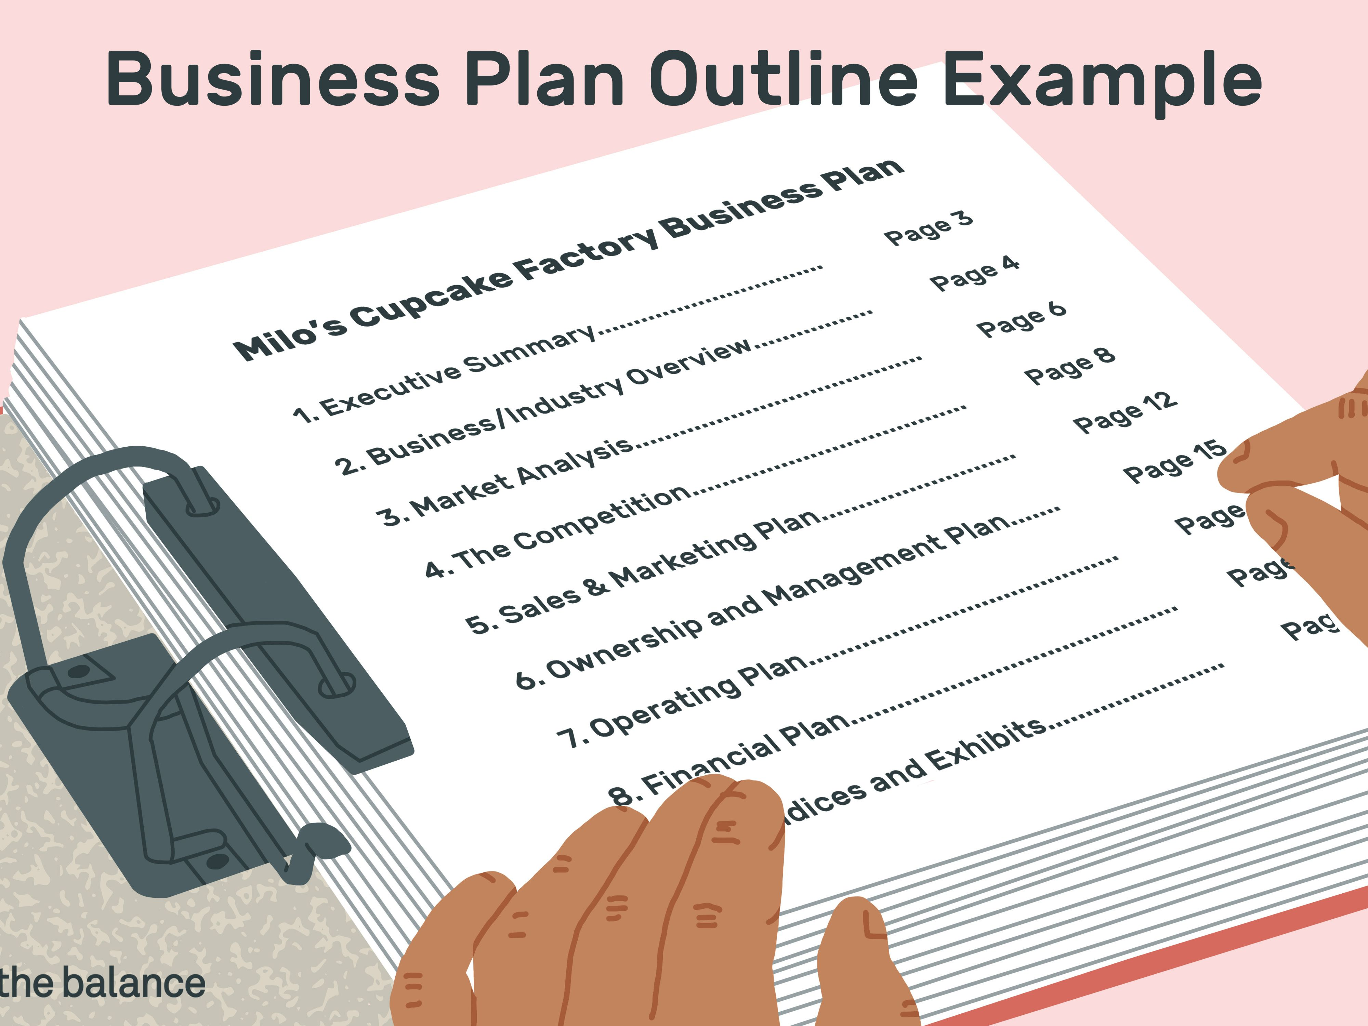
Definiciones y conceptos clave (vii)
En resumen, en el plan de negocio resaltaremos aspectos como:
Las oportunidades del mercado que queremos aprovechar
Contra quién o quiénes competiremos
La fortaleza y experiencia de nosotros mismos o del equipo
Descripción detallada de los productos y/o servicios que ofreceremos

Slide 12
Conclusión
Definiciones y conceptos clave (viii)
MODELO DE NEGOCIO
Se elabora en la fase de ideación
Se realiza antes de pasar a la acción
Evaluación de la idea
Documento más de uso interno o del equipo promotor
PLAN DE NEGOCIO
Se elabora cuando la iniciativa o proyecto ya está en desarrollo.
Resumen ejecutivo de todo el negocio
Documento más para personas o entes externos (bancos, inversores…)

Slide 13
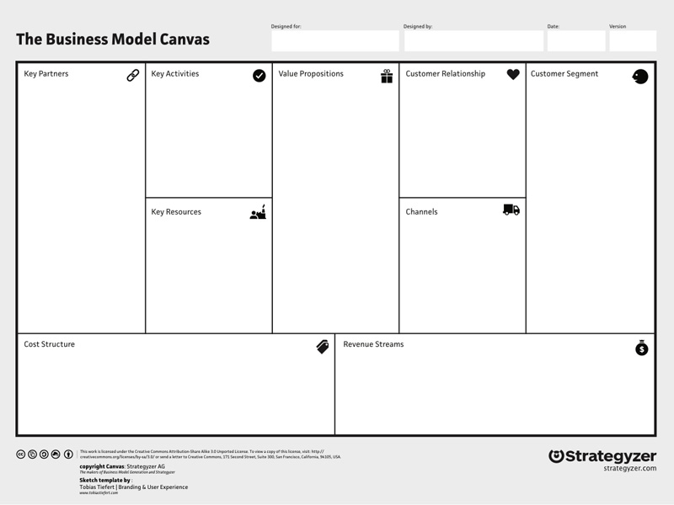
Business model canvas (I)

Slide 14
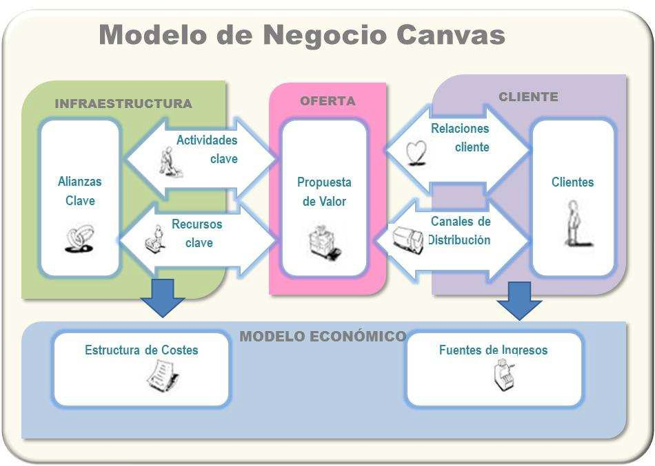
Business model canvas (iI)
El modelo se divide en 4 bloques: La oferta- El cliente – La infraestructura y el modelo económico

Slide 15
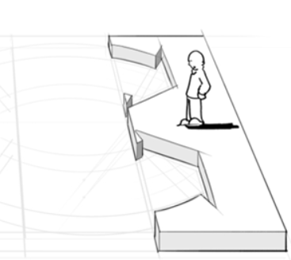
Business model canvas (iii)
SEGMENTOS DE CLIENTES
Nuestros clientes son la base de nuestro modelo de negocio, así que deberíamos conocerlos perfectamente.
Ideas:
Define uno o varios segmentos de clientes a los que nos dirigimos. Para cada segmento identificamos:
  Necesidades distintas
  Diferentes canales de distribución
  Diferentes tipos de relación
  Diferentes márgenes de beneficios
  Características de la oferta por las que están dispuestos a pagar
Tipos de segmentación
  Mass market: a todo el mercado
  Nichos
Reflexiones:
¿Para quién estamos creando valor?
¿Quién son nuestros clientes más importantes?

Slide 16
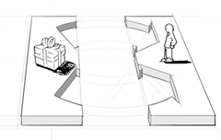
Business model canvas (Iv)
LA PROPUESTA DE VALOR
Habla del problema que solucionamos para el cliente y cómo le damos respuesta con los productos o servicios de nuestra empresa.
Ideas:
Piensa en la suma de beneficios que la empresa ofrece a sus clientes, más que en los productos o servicios que ofrecerás.
Define propuestas de valor diferentes para cada segmento.
Algunos elementos que crean valor para el cliente son:
Novedad: relacionado con tecnología
Mejoras en el producto o en la prestación de servicios
Customizar
Ayudar al cliente a realizar un trabajo
Diseño
Marca
Precio
Reflexiones:
¿Qué valor entregamos al cliente?
¿Cuál de los problemas de nuestro cliente estamos solucionando?
¿Qué necesidad estamos satisfaciendo?

Slide 17
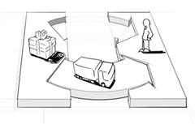
Business model canvas (v)
CANALES
En este bloque se trata uno de los aspectos clave de cualquier modelo de negocio: ¿cómo vamos a entregar nuestra propuesta de valor a cada segmento de clientes?. El canal es clave, y en base a las decisiones que tomemos en este punto conformaremos una experiencia de cliente u otra….
Ideas:
Ayudar al cliente a que tome conciencia sobre nuestra propuesta de valor
Ayudar al cliente a evaluar la propuesta de valor
Facilitamos qué compre
Servicio post-venta
Reflexiones:
¿Por qué canales prefieren mis clientes ser contactados?
¿Cómo estamos contactando con ellos ahora?
¿Cuál es el canal que mejor funciona?
¿Cuál es el más eficiente-costes?
¿Cómo los integramos con la rutina de los clientes?

Slide 18
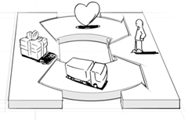
Business model canvas (vi)
RELACIÓN
Uno de los aspectos más críticos en el éxito de un modelo de negocio, y a la par uno de los más complejos de tangibilizar: ¿que relación mantendremos con nuestros clientes? ¿que va a inspirar nuestra marca en ellos? Hablamos además de percepciones, por lo que el diseño de servicios (service design es una metodología básica).
Ideas:
Tipos de relaciones que se pueden establecer con el cliente:
  Relación personal: relaciones humanas
  Relación personal dedicada: KAM
  Self-services: el cliente se sirve sólo
  Servicios automatizados: relación con grabaciones, máquinas
  Communities: los clientes se relacionan entre ellos
  Co-creación
Reflexiones:
¿Qué tipo de relación queremos establecer y mantener nuestro cliente?
¿Cómo de costoso es?
¿Cómo de integrado está con el resto de nuestro modelo de negocio?

Slide 19
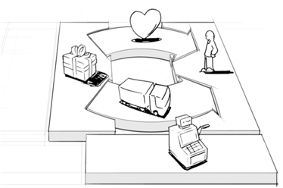
Business model canvas (vii)
FLUJO DE INGRESOS
Se refiere al flujo de caja que genera la empresa en los diferentes segmentos de mercado
Ideas
Representa el ingreso de dinero por cada segmento de clientes
Dos tipos de ingresos:
Pago de una vez
Pagos recurrentes y pagos por servicios post-venta
Diferentes maneras de generar ingresos, que tienen diferentes mecanismos de fijar el precio:
Venta de objetos: coche
Pago por Uso de un servicio: llamadas de teléfono, hotel
Pago por Suscripción: gimnasio
Préstamo, renting, leasing: uso de objeto por un periodo de tiempo
Uso de licencia
Servicio de Intermediación
Anunciantes
Reflexiones:
¿Por qué propuesta de valor están realmente dispuestos a pagar nuestros cliente ?
¿Por qué están pagando actualmente?
¿Cómo están pagando actualmente?
¿Cómo preferirían pagar?
¿Cual es el porcentaje de cada línea de ingreso respecto a los ingresos totales?

Slide 20
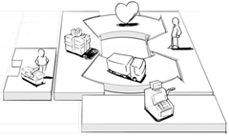
Business model canvas (viii)
RECURSOS CLAVES
En este apartado se describen los principales recursos necesarios, así como tipo, cantidad e intensidad
Ideas:
Describe los activos más importantes que son necesarios para que su negocio funcione. Pueden ser propios, alquilados o comprados a otros.
Tipos de recursos
  Físicos
  Intelectuales: marcas, patentes, know-how
  Humanos: perfiles profesionales
  Financieros
Reflexiones:
¿Qué recursos clave requiere nuestra propuesta de valor?
¿Qué recursos clave requieren nuestros canales de distribución?
¿Qué recursos clave requiere la relación con el cliente?
¿Qué recursos clave requiere las fuentes de ingreso?

Slide 21
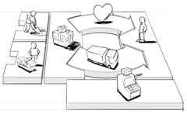
Business model canvas (ix)
ACTIVIDADES CLAVES
Actividades que nos permiten entregar a nuestro cliente la propuesta de valor vía una serie de canales y con un tipo concreto de relaciones.
Ideas:
Describe las actividades más importantes que debe realizar la empresa para que su modelo de negocio funcione
Tipos:
  Producir
  Atender cliente
  Solucionar problemas
  Plataforma/ Network
Reflexiones:
¿Qué actividades clave se requieren realizar para poder hacer nuestra propuesta de valor?
¿Qué actividades clave requieren nuestros canales de distribución?
¿Qué actividades clave requiere la relación con el cliente?
¿Qué actividades clave requiere las fuentes de ingreso?

Slide 22
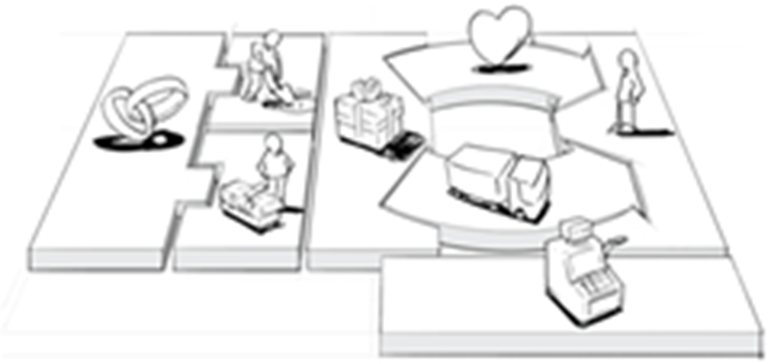
Business model canvas (x)
ALIANZAS
Asociaciones con terceros necesarias para ejecutar nuestro modelo de negocio con garantías, que complementen nuestras capacidades y potencien nuestra propuesta de valor, optimizando de esa forma los recursos consumidos y reduciendo la incertidumbre..
Ideas:
Tipos de relaciones:
Alianzas estratégicas entre no competidores
Alianzas con competidores
Joint-ventures: poner en marcha nuevos negocios
Alianzas con proveedores para asegurar activos
Tres motivaciones para crear relaciones:
Optimizar economías de escala
Reducir riesgos e incertidumbre
Adquirir un particular activo o recurso
Reflexiones:
¿Quiénes son nuestros socios clave?
¿Quiénes son nuestros proveedores clave?
¿Cuáles son los recursos claves que estamos adquiriendo de los socios?
¿Cuáles son las actividades clave que hacen los socios?

Slide 23
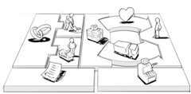
Business model canvas (xI)
ESTRUCTURA DE COSTES
Describe todo el coste en el que incurre la empresa para desarrollar su modelo de negocio. Conocer y optimizar costes fijos, variables para intentar diseñar un modelo de negocio escalable… sin duda una de las áreas donde más se puede innovar.
Ideas:
Dos modelos de estructura de coste:
Cost driven: se centra en disminuir costes en donde sea posible, automatizando, simplificando, etc. (Ryanaire).
Value driven: se centran en crear valor al cliente (hotel el lujo).
Características de la estructura de costes:
Costes fijos
Costes variables
Economías de escala
Economías de alcance
Reflexiones:
¿Cuáles son los costes más importantes de nuestro modelo de negocio?
¿Cuáles son los recursos clave más caros?
¿Cuáles son las actividades clave más caras?

Slide 24
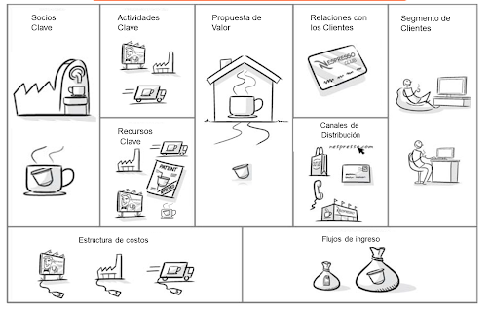
Business model canvas (xIi)
EJEMPLO NESPRESSO

Slide 25
Business model canvas (XIiI)
Accede al genially describe tu modelo de negocio y encontrarás las preguntas guías para comenzar a definir tu modelo de negocio.
Pincha en el enlace o bien accede directamente a través del recurso disponible en aula virtual URJC

Slide 26
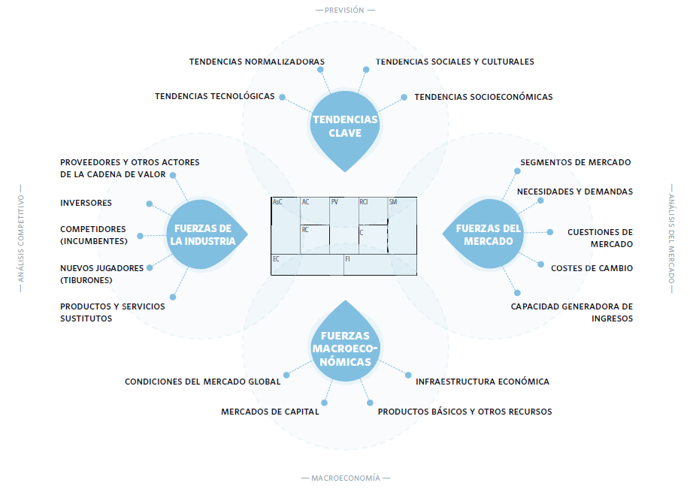
Business model canvas (XIV)
Fuente: Osterwalder et al. (2005) Generación de modelos de negocio. Deusto
Este documento está protegido por una licencia de Creative Commons

Slide 27
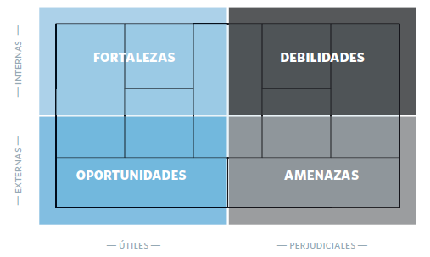
Business model canvas (XV)
Este documento está protegido por una licencia de Creative Commons

Slide 28
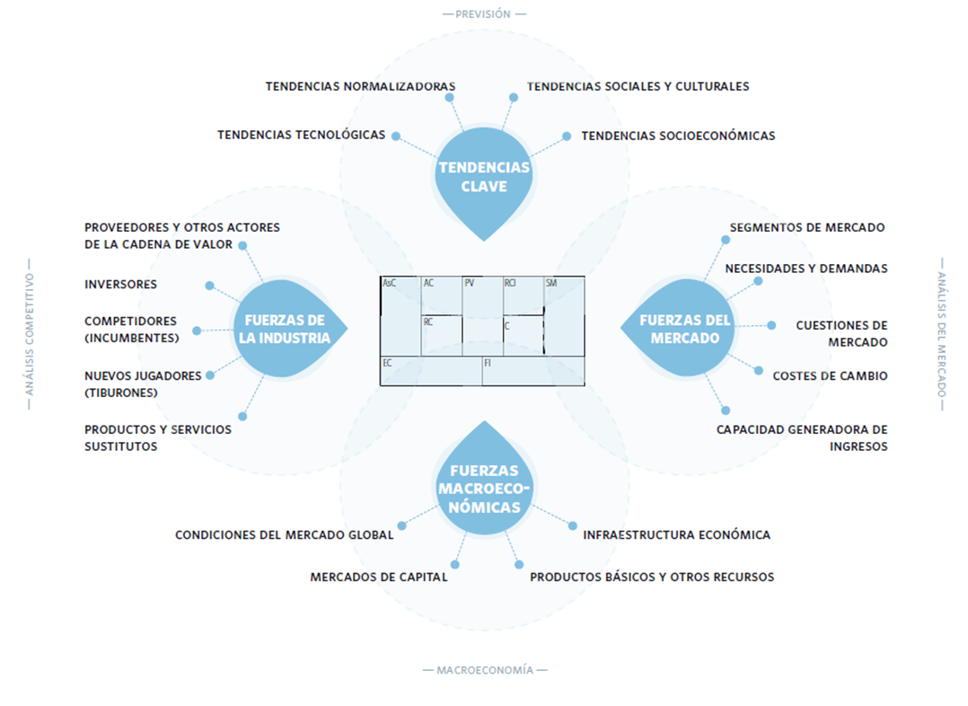
Modelos de negocio simultáneos
SIMILITUD DE MODULOS | POTENCIAL DE SINERGIAS | POTENCIAL DE CONFLICTOS
Muy alto | Muy alto | Muy bajo
Muy alto | Medio | Muy bajo
Muy bajo | Medio | Muy alto
Integración
Autonomía
Separación
Ilustración tamaño de las empresas 2021
Este documento está protegido por una licencia de Creative Commons

Slide 29


INNOVACIÓN Y Business model canvas
Si ya tienes un modelo de negocio definido u operando en el mercado ¿Trabajamos su mejora buscando los epicentros de innovación?
Ilustración tamaño de las empresas 2021

Slide 30
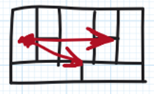
Epicentros de innovación basados en el business model canvas (I)
RECURSOS

Slide 31
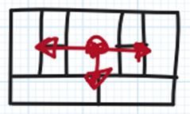
Epicentros de innovación basados en el business model canvas (II)
OFERTA

Slide 32
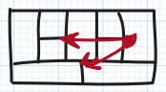
Epicentros de innovación basados en el business model canvas (Iii)
CLIENTES

Slide 33
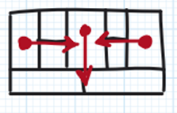
Epicentros de innovación basados en el business model canvas (Iv)
FINANZAS

Slide 34
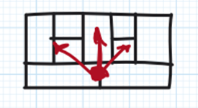
Epicentros de innovación basados en el business model canvas (v)
VARIOS EPICENTROS

Slide 35
Epicentros de innovación basados en el business model canvas (vI)
Accede al genially Mejorar e innovar en el modelo de negocio y encontrarás las preguntas guías para comenzar a definir tu modelo de negocio.
Pincha en el enlace o bien accede directamente a través del recurso disponible en aula virtual URJC

Slide 36

Portfolio del modelo de negocio (I)
“La cartera de modelos de negocios que una empresa explota actualmente y los nuevos modelos de negocio que explora para evitar la disrupción y garantizar la longevidad”
Fuente: Osterwalder A.; Pigneur Y.; Etiemble, F. y Smith A. (2020) La compañía invencible, Empresa Activa.
Ilustración tamaño de las empresas 2021
Este documento está protegido por una licencia de Creative Commons

Slide 37


Portfolio del modelo de negocio (II)
Ninguna empresa es invencible pero las que se asemejan son las que gestionan un portfolio de distintos modelos de negocio
Modelos que explotan y mejoran continuamente
Modelos nuevos que exploran con el fin de conseguir sistemáticamente nuevos motores de crecimiento
Este documento está protegido por una licencia de Creative Commons

Slide 38
Portfolio del modelo de negocio (III)
Mapa del portfolio
Dicotomía del portfolio
Gestión del portfolio
Este documento está protegido por una licencia de Creative Commons

Slide 39
Portfolio del modelo de negocio (Iv)
Crecimiento
Explora
Explota
Búsqueda
Este documento está protegido por una licencia de Creative Commons

Slide 40


Portfolio del modelo de negocio (v)
El mapa del portfolio y su gestión
Riesgo de muerte o disrupción
Retorno esperado
EXPLORA
EXPLOTA
Retorno
Riesgo de innovación
Este documento está protegido por una licencia de Creative Commons

Slide 41

Actividades de investigación recomendadas
Busca ejemplos de modelos de negocio y analízalos poniendo especial atención a sus elementos diferenciadores o característicos ¿Podrías identificarlos?
Indaga en https://modelodenegociocanvas.pro/ejemplos-practicos-analizados/
Una buena propuesta valor usando el “canvas de la propuesta de valor”
Explora herramientas de Design Thinking como:
El mapa de empatía
El perfil del usuario
El viaje del cliente
Mejora tu propuesta valor analizando las “direcciones de innovación de la propuesta de valor”
Amplia tus conocimientos y mejora tu definición del modelo de negocio accediendo al genially “Riesgos, hipótesis y modelos de negocio”
Descubre “6 formas de innovare a partir del perfil del cliente”
Si no los conoces explóralos
“7 ejemplos de modelos de negocio innovadores”
¿Qué modelos de negocio serán exitosos en 2023?
¿Por qué?
Este documento está protegido por una licencia de Creative Commons

Slide 42
TEMA 3
DISEÑO DEL MODELO DE NEGOCIO
Este documento está protegido por una licencia de Creative Commons

Slide 43
INICIATIVA EMPRESARIAL
Curso académico 2022-2023
Luisa Eugenia Reyes Recio
María José Pinillos Costa
©2023 Autoras Luisa Eugenia Reyes Recio y María José Pinillos Costa Algunos derechos reservados Este documento se distribuye bajo la licencia “Atribución-CompartirIgual 4.0 Internacional” de Creative Commons, disponible en https://creativecommons.org/licenses/by-sa/4.0/deed.es
Departamento de Economía de la Empresa

